Slide 1
Herzlich Willkommen PräsidentInnen und LeiterInnen Konferenz PLK Eiken - 27. April 2022

Slide 2
Agenda
Teil 1 – Allgemeiner Teil (ca. 60 Minuten)
1. Begrüssung und Appell
2. Protokoll PLK vom 10. April 2019 Eiken
3. Informationen STV / ATV
4. Verbandsanlässe 2022 - 2024
5. Ausblick Turnfeste
6. Informationen und Anträge aus den Ressorts, Vorstellen neue Mitglieder
7. Verschiedenes
Pause
Teil 2 – Diskussion in Kleingruppen (ca. 45 Minuten) Rückkehr zum «Normalbetrieb», Vorschläge von den Vereinen zum Thema Aktivierung bestehender Mitglieder bzw. Finden von neuen Mitgliedern

Slide 3
3. Informationen STV
Termine:
Schweizer Meisterschaften Vereinsturnen
3./4. September in Zug
Schweizer Meisterschaften Vereinsturnen Jugend
am 3./4. Dezember in Lausanne
Schweizer Meisterschaften Aerobic
22./23. Oktober in Pfäffikon SZ

Slide 4
3. Informationen STV
Termine:
Schweizer Final Leichtathletik-Mannschafts-Mehrkampf
27. August in Adliswil
Internationale Anlässe:
EUROGYM 2022 in Neuenburg 7. -15. Juli
Turnerischer Grossanlass mit über 3000 TU/TI erstmals in der Schweiz
Alle Informationen unter: www.eurogym2022.ch

Slide 5
3. Informationen STV
J+S Agenda 2025:«Jugend + Sport» wird ausgeweitet und gestärkt
Fördergefäss «J+S-Lager» neu auch für Sportvereine und weitere Organisationen geöffnet
Neue Möglichkeiten für virtuelle Kursformate werden geschaffen für multimediale Lernmedien und virtuelle Kurse

Slide 6
3. Informationen ATV
Projekt 1418coach
Lanciert 2019 vom Kanton Aargau zur Förderung des Leiternachwuchses
Möglichkeit für 14- bis 18-Jährige sich zu Hilfsleiterinnen und -leitern ausbilden zu lassen
Das Projekt 1418coach besteht aus drei Bausteinen:
Ausbildung: Kostenloses spezifisches Ausbildungswochenende
Götti/Gotti-System: Eingliederung ins Leiterteam
Unterstützungsbeiträge: 7.- pro Training, 5.- pro Wettkampf
Das Pilotprojekt ist vorerst bis Ende 2023 bewilligt.
Leihmaterial
Für ATV-Mitglieder kostenlos (T-BOW, Balance Pad, Kin-Ball uvm.)

Slide 7
3. Informationen ATV
Turnzentrum Aargau:
Spatenstich am 22.09.21 / Eröffnung Ende 2022
Kosten von rund 14 Mio. Franken / Eigenfinanzierung durch ATV mit 2 Mio. Franken
Hallennutzung für Breitensport möglich
https://turnzentrum-aargau.ch/

Slide 8
3. Informationen ATV
TURNovation (01.April – 31. Mai)
Digitaler Wettkampf, bei dem Vereine Meter & Punkte sammeln können
Zusätzlich auch ein „Kampf der Kantone“
Meterchallenge: Meter sammeln im Leichtathletik
Spielechallenge: Fachtest, Spieltest, Spielparcour, Steinheben
Teilnahmegebühr von 5.- pro TurnerIn
https://turnovation.ch

Slide 9
3. Informationen ATV
Parkour
Vermehrt Ausbildungen / Kurse / Anlässe
https://www.turnsport.ag/parkour/
Swiss Sport Integrity
Zentrale Melde- und Untersuchungsstelle für Ethikverstösse im Sport (seit 01.01.22)
Schutz für Athletinnen und Athleten
Meldeportal für BeobachterInnen / Betroffene
Ethik im Sport
Anti-Doping
Jugend: Cool and Clean
https://www.sportintegrity.ch

Slide 10
3. Informationen ATV
ATV Termine:
Aargauer Meisterschaft Vereinsturnen
28./29. Mai in Gränichen
Nordwestschweizer Geräte-, Gymnastik- und Aerobic-Wettkampf
22./23. Oktober in Magden
Nächste Kantonalturnfeste
2022 in Wettingen und 2028 in Stein (93 Jahre sind genug!)

Slide 11
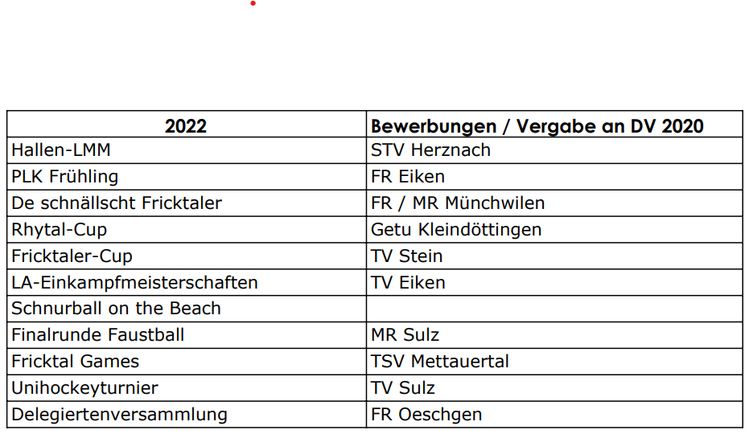
4. Verbandsanlässe 2022
Seite 11

Slide 12
Kantonalturnfest 2022 Wettingen
Letzte News vom OK:
Start am 15. Juni 2022 ohne Einschränkungen
Die letzten Weisungen an die Vereine folgen noch
Versand der Vereinspakete mit Festkarten etc. folgen Ende Mai
Gesucht sind Helferinnen und Helfer aus dem Kreis Fricktal, meldet Euch direkt via Homepage an:
https://go.swissvolunteers.ch/discover-events/link/f224f3e4d2e5dca7f1f6084e1eda846601655422

Slide 13
Kreisturnfest Lupfig-Scherz 2023
News:
Uebernahmevertrag mit Kreis Brugg und Kreis Fricktal unterzeichnet
Wettkampfvorschriften sind in der Erarbeitung
Festkartenpreise noch nicht festgelegt
Anfrage an Vereine aus dem Fricktal für die Mithilfe folgt demnächst
Startevent mit Begehung Festplatz am 14. Mai 2022

Slide 14
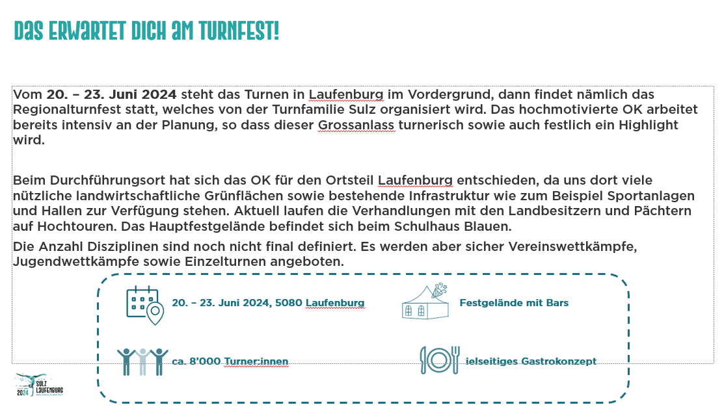
Regionalturnfest Sulz-Laufenburg 2024

Slide 15
6. Informationen und Anträge aus den Ressorts
Jugend
Dr schnällscht Fricktaler:
30. April in Münchwilen
ca. 350 teilnehmende Kinder und Jugendliche
Fricktal Games:
27. August in Wil
Ausschreibung und Anmeldung folgen demnächst
Angebot wird wie immer sein

Slide 16
6. Informationen und Anträge aus den Ressorts
Fricktaler Cup
Zahlreiche Anmeldungen im GeTu erhalten, andere Disziplinen leicht rückläufig
42% der Materiallisten für GeTu nicht korrekt ausgefüllt oder zu spät abgeben (Haftgeldabzug möglich), bitte für 2023 pünktlich abgeben und Materialliste verwenden, welche von der WL verschickt wird
Versand Zeitplan ist erfolgt
Rangverlesen Jugend ca. 15.45 Uhr, Aktive ca. 21.30 Uhr
Anmeldung für Feedback durch WR bis 27. April bei Patricia Marbot (GeTu) und Daniel Stäuble (TeA & Gym)
Weitsprung: Teilnehmende müssen den Sand selbst rechen (Organisation vereinsintern notwendig)

Slide 17
6. Informationen und Anträge aus den Ressorts
Gymnastik / Taemaerobic
Aerobic ist nun J+S anerkannt
1. Ausbildungen auf 2024 - 2026 möglich
zu wenig WR Gymnastik (STV prüft Obligatorium)
Wechsel in WR Kreiscup
Verantwortliche Breitensport ATV: Yvonne Kaufmann demissioniert per 31.12.2022 – bei Interesse bitte melden

Slide 18
6. Informationen und Anträge aus den Ressorts
Leichtathletik
Fricktaler Leichtathletik Einkampfmeisterschaft:
22. Mai 2022, Durchführung in Stein durch TV Eiken
Anmeldungen bis 7. Mai unter www.la-em.ch, keine Nachmeldungen möglich!
Kategorien: Frauen und Männer (2002 und älter), U20 (2003, 2004) bis U10
Diverse Disziplinen (Kugel, Schleuderball, Steinstossen etc.)
Startgeld pro Disziplin: aktiv / U20 = Fr. 7.-, jüngere Fr. 3.-
PS80 mixed / PS60 mixed: alle Kategorien (mit 8 Läuferinnen / Läufern), Wertung wie am Turnfest, Startgeld pro Gruppe Fr. 10.-

Slide 19
6. Informationen und Anträge aus den Ressorts
Leichtathletik
Fricktaler Leichtathletik Einkampfmeisterschaft:
LMM-Vorrunde (Leichtathletik-Mannschafts-Mehrkampf):
4 bis 6 Teilnehmer (gleicher Verein)
Männer sowie Mixed absolvieren 5-Kampf, Frauen 4-Kampf
Mixed: Mindestens 2 Frauen und 2 Männer
Startgeld pro Mannschaft Fr. 150.-
Jeder Wettkämpfer der LMM wird auch in der Rangliste der LA-EM aufgeführt

Slide 20
6. Informationen und Anträge aus den Ressorts
Frauen / Männer / Senioren
Aktuelle Weisungen Fit+Fun abrufbar beim STV unter
https://www.stv-fsg.ch/fileadmin/user_upload/stvfsgch/Sportarten/Turnen_Erwachsene/Fit_und_Fun/Weisungen_Fit_Fun_2020_d_Version2_011221.pdf
Erläuterungen zum Thema „Wie richte ich Fit+Fun“:
Zusammenstellung der Punkte und Aufgaben erstellt durch den Baselbieter Turnverband
Werden wir auf unserer Homepage aufschalten unter
https://www.ktv-fricktal.ch/medien/downloads/ausschreibungen.html

Slide 21
6. Informationen und Anträge aus den Ressorts
Frauen / Männer / Senioren
Daten der Trainingsabenden Fit+Fun
25. Mai 2022 in Seengen
3. Juni 2022 in Kölliken
10. Juni 2022 in Brugg-Lauffohr
Anmeldung unter
https://www.turnsport.ag/kurse-2022/trainingsabende-fit-fun

Slide 22
6. Informationen und Anträge aus den Ressorts
Faustball Sommer
Sommermeisterschaft mit 50 Mannschaften (Rekord ☺)
Start am Dienstag, 3. Mai 2022 in Münchwilen
Finalrunde am Samstag, 13. August 2022 in Laufenburg (Organisator MR Sulz)
Kategorien von 11 auf 10 Mannschaften reduziert (Abstimmung anlässlich Spielplansitzung einstimmig erfolgt)
Bewerbung MR Frick Durchführung Finalrunde 2024

Slide 23
6. Informationen und Anträge aus den Ressorts
Schnurball
Abschluss reduzierte Wintermeisterschaft in Möhlin mit 10 Frauschaften erfolgt
Kantonalmeisterschaften vom 7./8. Mai 2022 in Möhlin
Kein Organisator für Schnurball on the Beach
Bisher keine Nachfolgerin für Susanne Bartl: Zukunft SB im Fricktal?
Sitzung mit allen Frauenvereinen geplant für August/September
Anschaffung Programm wie ATV bzw. Badener KTV für Erleichterung Meisterschaften geplant

Slide 24
6. Informationen und Anträge aus den Ressorts
Unihockey
Fricktaler Unihockeyturnier / Polysportiv-Turnier 2022:
19./20. November 2022
Voraussichtlich in Laufenburg (Organisator TV Sulz)
Geplant komplettes Turnier mit Unihockey für Kids und Polysportiv für Erwachsene
Infos ATV:
Verstärkung für Fachgruppe Unihockey wird gesucht, bei Interesse Meldung bei Marco Schraner oder direkt beim ATV

Slide 25
6. Informationen und Anträge aus den Ressorts
Ausbildung
Save the date:
Ausbildungsweekend vom 24./25. September 2022 in Gipf-Oberfrick anstelle des Kreiskurses im November

Slide 26
6. Vorstellen neue Mitglieder
Weitere Anliegen der TK-Mitglieder
Fähnrich Daniel Gass vorstellen
Nachfolger Hansueli Amsler vorstellen, wird an der DV 2022 gewählt werden

Slide 27
7. Verschiedenes
Demissionen Vorstand & TK KTVF 2022
Tobias Treier Vizepräsidium
Hansueli Amsler Nachfolge geregelt
René Isch Nationalturnen
Susanne Bartl Schnurball
Demission 2024
Mirjam Maurer Präsidium

Slide 28
7. Verschiedenes
Vereinsjubiläen 2022
FR Wegenstetten
DR Obermumpf
Kutu Fricktal
FR Wittnau
FR Sulz

Slide 29
7. Verschiedenes
Finanzielle Unterstützung seitens KTVF
Antrag bei Anlass mit Defizit muss an Vorstand gestellt werden
KTVF gibt keine generelle Risikogarantie
Unterstützung Fixbetrag für Uebernahme von Veranstaltungen des KTVF ab 2022:
PLK Fr. 250.-
DV Fr. 500.-

